Slide 1
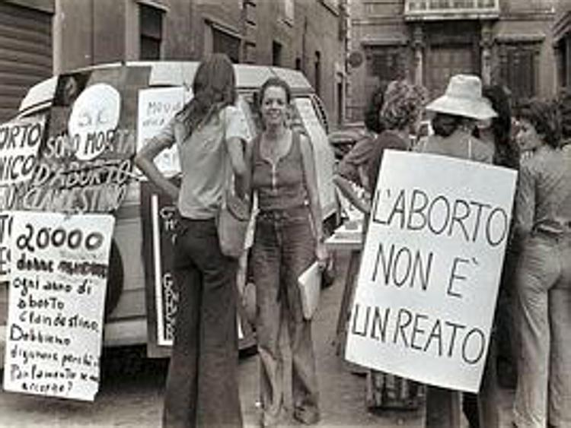
L’INTERRUZIONE VOLONTARIA DI GRAVIDANZA in italia

Slide 2
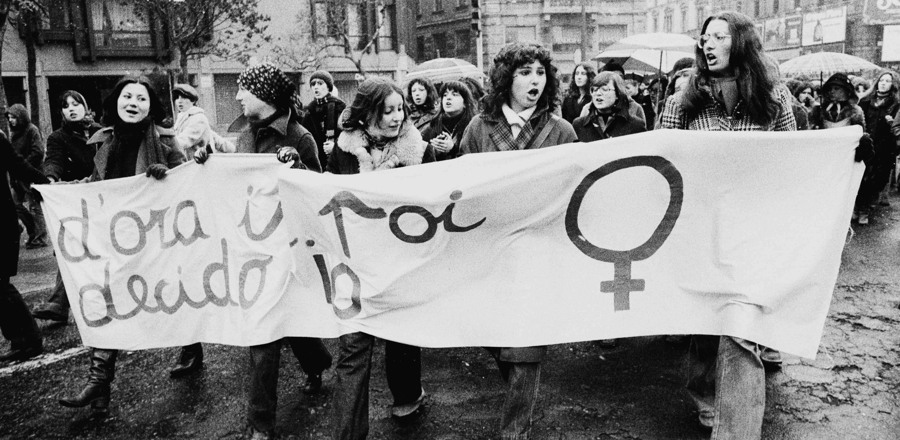
In Italia l’interruzione e’ concessa volontaria di gravidanza entro i primi 90 giorni di gestazione per motivi di salute, economici, sociali o familiari.

Slide 3
Dal 1978 questo intervento è regolamentato dalla Legge 194/78
Obiettivo primario della legge è la tutela sociale della maternità e la prevenzione dell’aborto attraverso la rete dei consultori familiari, un obiettivo che si intende perseguire nell’ambito delle politiche di tutela della salute delle donne.

Slide 4
ESISTONO DUE TIPI DI ABORTO VOLONTARIO
METODO FARMACOLOGICO
Si basa sull'assunzione di almeno due principi attivi diversi, il mifepristone (meglio conosciuto col nome di RU486) e una prostaglandina, a distanza di 48 ore l'uno dall'altro.
MODALIA’:
fino a 63 giorni pari a 9 settimane compiute di età gestazionale
presso strutture ambulatoriali pubbliche adeguatamente attrezzate, funzionalmente collegate all’ospedale ed autorizzate dalla Regione, nonché consultori, oppure day hospital.

Slide 5
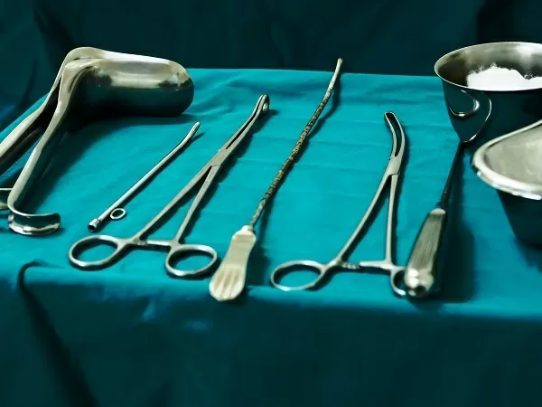
ESISTONO DUE TIPI DI ABORTO VOLONTARIO
METODO CHIRURGICO
Anche se negli ultimi anni le donne ricorrono sempre più spesso al metodo farmacologico, l'interruzione di gravidanza, attraverso il metodo chirurgico, resta comunque molto praticata. L'intervento può essere effettuato, in anestesia generale o locale, presso le strutture pubbliche del Servizio sanitario nazionale e le strutture private convenzionate e autorizzate dalle Regioni.

